Slide 1
Talousraportti 6/2020 – KOKO KUNTA
 | Toteuma | Budjetti |  | ERO | Toteuma |  | ERO | Ennuste | Budjetti | Toteuma
 | 01-06/2020 | 01-06/2020 | ERO | % | 01-06/2019 | ERO | % | 2020 | 2020 | 2019
Myyntituotot | 170 288 | 207 722 | -37 434 | -18,0 | 245 972 | -75 685 | -30,8 | 340 576 | 415 443 | 456 034
Maksutuotot | 147 802 | 164 867 | -17 065 | -10,4 | 177 897 | -30 095 | -16,9 | 295 603 | 329 734 | 319 687
Tuet ja avustukset | 134 579 | 68 099 | 66 481 | 97,6 | 97 264 | 37 316 | 38,4 | 269 159 | 136 197 | 207 245
Muut toimintatuotot | 204 758 | 327 699 | -122 940 | -37,5 | 208 342 | -3 583 | -1,7 | 409 517 | 655 397 | 685 268
TOIMINTATUOTOT YHTEENSÄ | 657 427 | 768 386 | -110 958 | -14,4 | 729 475 | -72 047 | -9,9 | 1 314 855 | 1 536 771 | 1 668 234
Henkilöstökulut yhteensä | -3 522 669 | -3 591 931 | 69 262 | 1,9 | -3 649 026 | 126 357 | 3,5 | -7 045 337 | -7 115 774 | -7 144 497
Asiakaspalvelujen ostot | -8 672 086 | -8 980 733 | 308 647 | 3,4 | -8 692 165 | 20 079 | 0,2 | -17 744 172 | -17 961 465 | -17 434 649
Muiden palvelujen ostot | -1 740 124 | -1 950 692 | 210 568 | 10,8 | -1 773 519 | 33 395 | 1,9 | -3 480 247 | -3 901 383 | -3 931 863
Palvelujen ostot | -10 412 209 | -10 931 424 | 519 215 | 4,7 | -10 465 683 | 53 474 | 0,5 | -21 224 419 | -21 862 848 | -21 366 511
Aineet, tarvikkeet ja tavarat | -532 137 | -573 183 | 41 046 | 7,2 | -588 501 | 56 365 | 9,6 | -1 064 273 | -1 146 365 | -1 095 292
Avustukset | -597 032 | -505 750 | -91 282 | -18,0 | -468 575 | -128 456 | -27,4 | -1 194 064 | -1 011 500 | -935 035
Muut toimintakulut | -98 198 | -95 925 | -2 273 | -2,4 | -70 070 | -28 127 | -40,1 | -196 395 | -191 850 | -166 891
TOIMINTAKULUT YHTEENSÄ | -15 162 244 | -15 698 213 | 535 968 | 3,4 | -15 241 856 | 79 612 | 0,5 | -30 724 488 | -31 328 337 | -30 708 226
TOIMINTAKATE | -14 504 817 | -14 929 827 | 425 010 | 2,8 | -14 511 810 | 6 993 | 0,0 | -29 409 633 | -29 791 566 | -29 039 992
Verotulot | 10 596 238 | 11 091 000 | -494 762 | -4,5 | 10 463 487 | 132 751 | 1,3 | 21 571 000 | 22 182 000 | 20 924 354
Valtionosuudet | 4 771 482 | 4 674 845 | 96 637 | 2,1 | 4 291 260 | 480 222 | 11,2 | 10 574 349 | 9 349 689 | 8 808 397
Verotulot ja valtionosuudet | 15 367 720 | 15 765 845 | -398 124 | -2,5 | 14 754 747 | 612 973 | 4,2 | 32 145 349 | 31 531 689 | 29 732 751
Rahoitustuotot ja -kulut | 33 993 | -8 000 | 41 993 | 524,9 | 32 361 | 1 633 | 5,0 | 25 993 | -16 000 | 44 362
Vuosikate | 896 897 | 828 017 | 68 879 | 8,3 | 275 298 | 621 599 | 225,8 | 2 761 709 | 1 724 123 | 737 121
Poistot ja arvonalentumiset | -777 277 | -740 367 | -36 910 | -5,0 | -748 203 | -29 074 | -3,9 | -1 480 735 | -1 480 735 | -1 532 298
TULOS | 119 620 | 87 650 | 31 970 | 36,5 | -472 905 | 592 525 | 125,3 | 1 280 974 | 243 389 | -795 177

Slide 2
Yleishallinto- ja kehittämispalvelut (+SOTE)
 | Toteuma | Budjetti | Tot%
 | 01-06/2020 | 2020
Myyntituotot | 2 397 | 22 300 | 11
Maksutuotot | 376
Tuet ja avustukset | 5 341 | 30 000 | 18
Muut toimintatuotot | 1 781 | 7 500 | 24
TOIMINTATUOTOT YHTEENSÄ | 9 895 | 59 800 | 17
Henkilöstökulut yhteensä | -408 332 | -783 542 | 52
Asiakaspalvelujen ostot | -8 410 268 | -17 355 485 | 48
Muiden palvelujen ostot | -517 476 | -858 100 | 60
Palvelujen ostot | -8 927 744 | -18 213 585 | 49
Aineet, tarvikkeet ja tavarat | -10 153 | -29 600 | 34
Avustukset | -143 081 | -15 500 | 923
Muut toimintakulut | -34 693 | -89 500 | 39
TOIMINTAKULUT YHTEENSÄ | -9 524 004 | -19 131 727 | 50
TOIMINTAKATE | -9 354 640 | -18 864 252 | 50

Slide 3
Hyvinvointilautakunta
 | Toteuma | Budjetti | Tot%
 | 01-06/2020 | 2020
Myyntituotot | 50 269 | 98 143 | 51
Maksutuotot | 127 299 | 284 534 | 45
Tuet ja avustukset | 123 395 | 105 397 | 117
Muut toimintatuotot | 4 400 | 7 286 | 60
TOIMINTATUOTOT YHTEENSÄ | 305 363 | 495 360 | 62
Henkilöstökulut yhteensä | -2 640 080 | -5 482 863 | 48
Asiakaspalvelujen ostot | -261 218 | -605 580 | 43
Muiden palvelujen ostot | -277 324 | -759 753 | 37
Palvelujen ostot | -538 542 | -1 365 333 | 39
Aineet, tarvikkeet ja tavarat | -120 454 | -250 465 | 48
Avustukset | -452 701 | -964 000 | 47
Muut toimintakulut | -38 566 | -65 350 | 59
TOIMINTAKULUT YHTEENSÄ | -3 790 343 | -8 128 011 | 47
TOIMINTAKATE | -4 484 796 | -9 495 164 | 47

Slide 4
Tekniikkalautakunta
 | Toteuma | Budjetti | Tot%
 | 01-06/2020 | 2020
Myyntituotot | 117 622 | 295 000 | 40
Maksutuotot | 20 126 | 45 200 | 45
Tuet ja avustukset | 5 843 | 800 | 730
Muut toimintatuotot | 197 357 | 640 611 | 31
TOIMINTATUOTOT YHTEENSÄ | 340 949 | 981 611 | 35
Henkilöstökulut yhteensä | -441 067 | -849 368 | 52
Asiakaspalvelujen ostot | -600 | -400 | 150
Muiden palvelujen ostot | -945 274 | -2 283 530 | 41
Palvelujen ostot | -945 874 | -2 283 930 | 41
Aineet, tarvikkeet ja tavarat | -401 530 | -866 300 | 46
Avustukset | -1 250 | -32 000 | 4
Muut toimintakulut | -23 352 | -37 000 | 63
TOIMINTAKULUT YHTEENSÄ | -1 813 073 | -4 068 598 | 45
TOIMINTAKATE | -631 777 | -1 432 149 | 44

Slide 5
Huomiot taloustilanteesta
Toimintakate-ennuste budjetissa
Verotuloennuste 6/20 on ”enää” -600 000 euroa suhteessa budjettiin. Ennuste 5/20 oli -1,2milj euroa vähemmän. Ennusteeseen sisältyy epävarmuutta.
Valtionosuus- ja verotuloennusteessa huomioitu valtion yhteensä 1,4 milj. euron tuki.
Ennusteen luvuilla tulosennuste on positiivinen.
Kymsoten mahdollinen alijäämäennuste vuodelle 2020 on Pyhtään osalta n. 1,0 milj euroa.

Slide 6
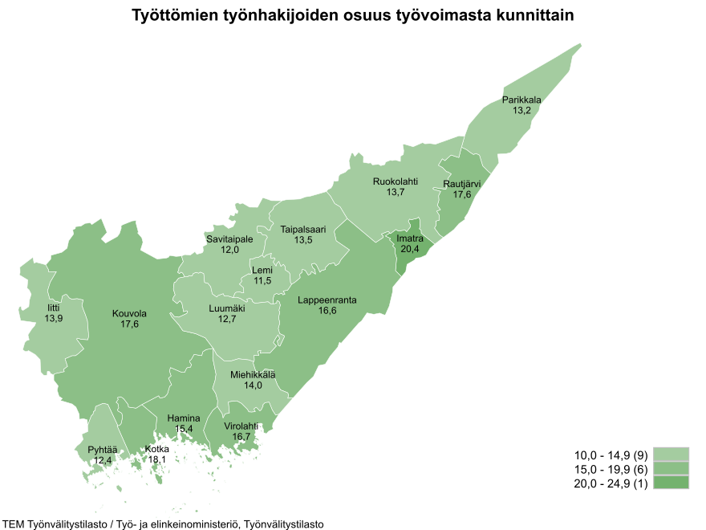
Muut huomiot
Työttömyysprosentti 12,4 (toukokuussa 12,1)
Kunnan väkiluku kasvanut 5154 -> 5182 vuoden aikana.

